Slide 1
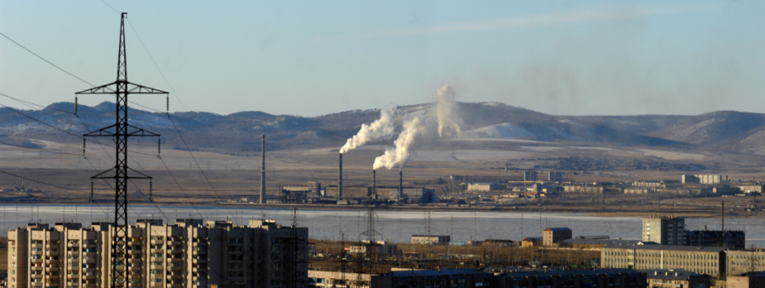

Slide 2
ФИЛИАЛЬНАЯ СТРУКТУРА ПАО «ТГК-14»
ПАО «ТГК-14»
Филиалы
в Забайкальском крае:
Филиалы
в Республике Бурятия:
Читинская генерация
Читинская ТЭЦ-1
Генерация Бурятии
Улан-Удэнская
ТЭЦ-1
Производство тепловой
и электрической энергии
Читинская ТЭЦ-2
Улан-Удэнская
ТЭЦ-2
Шерловогорская ТЭЦ
Приаргунская ТЭЦ
Тимлюйская
ТЭЦ
Читинский энергетический комплекс
Улан-Удэнский энергетический комплекс
Передача тепловой энергии,
эксплуатация котельных
Читинский Теплоэнергосбыт
Теплоэнергосбыт Бурятии
Сбыт тепловой энергии
потребителям

Slide 3
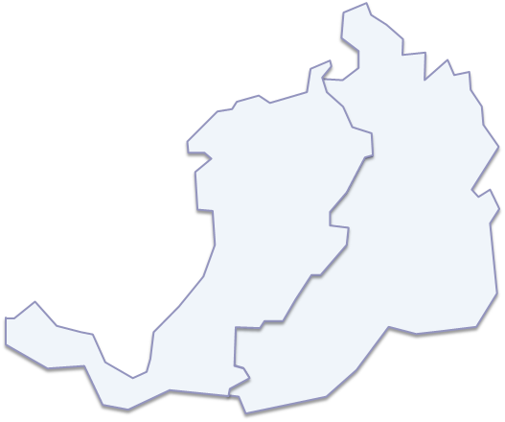
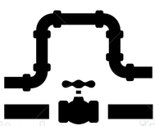
ОБЩИЕ СВЕДЕНИЯ О ПАО «ТГК-14»
2региона,
6 филиалов
650 МВт
электрическая мощность
7
электростанций
3114 Гкал/ч тепловая мощность
РЕСПУБЛИКА БУРЯТИЯ
ЗАБАЙКАЛЬСКИЙ
КРАЙ
Улан-Удэ
Чита
52
котельных
4786
работников
1707
км. тепловых сетей
3500
тыс. тонн – годовой расход угля
Улан-Удэнская ТЭЦ-1 (149 МВт)
Улан-Удэнская ТЭЦ-2 (0 МВт)
Тимлюйская ТЭЦ (0 МВт)
Читинская ТЭЦ-1 (453 МВт)
Читинская ТЭЦ-2 (12 МВт)
Шерловогорская ТЭЦ (12 МВт)
Приаргунская ТЭЦ (24 МВт)

Slide 4
МОИ ДЕЙСТВИЯ ДЛЯ ПОСТРОЕНИЯ
УСПЕШНОЙ КАРЬЕРЫ В ПАО «ТГК-14»
1. УСПЕШНОЕ ОБУЧЕНИЕ ПО ВЫБРАННОЙ СПЕЦИАЛЬНОСТИ
2. ИНИЦИИРОВАНИЕ НАПРАВЛЕНИЯ НА ПРОХОЖДЕНИЕ УЧЕБНОЙ И ПРОИЗВОДСТВЕННОЙ ПРАКТИКИ В ФИЛИАЛЫ ПАО «ТГК-14»
4. ВОСПОЛЬЗОВАТЬСЯ ВОЗМОЖНОСТЬЮ ТРУДОУСТРОЙСТВА НА ВРЕМЯ ПРОХОЖДЕНИЯ ПРОИЗВОДСТВЕННОЙ ПРАКТИКИ (3, 4 курсы)
3. ПРОЯВИТЬ СЕБЯ ВО ВРЕМЯ ПРАКТИКИ КАК ОТВЕТСТВЕННОГО И ЗАИНТЕРЕСОВАННОГО СТУДЕТА
5. ЗАБЛАГОВРЕМЕННО ЗАЯВИТЬ О ЖЕЛАНИИ ТРУДОУСТРОИТЬСЯ (КУРАТОРУ ГРУППЫ, НАСТАВНИКУ НА ПРАКТИКЕ, СПЕЦИАЛИСТУ ОТДЕЛА УПРАВЛЕНИЯ ПЕРСОНАЛОМ ФИЛИАЛА
ПАО «ТГК-14»
6. ПРОЯВЛЯТЬ АКТИВНУЮ ЖИЗНЕННУЮ ПОЗИЦИЮ НА РАБОЧЕМ МЕСТЕ, ПОВЫШАТЬ СВОИ ПРОФЕССИОНАЛЬНЫЕ КОМПЕТЕНЦИИ

Slide 5
ПРАКТИКА В ПАО «ТГК-14»
В ПАО «ТГК – 14» действует Положение об организации и проведении практик студентов, в котором определены зоны ответственности всех участников.
Цель практики – в режиме производства применить свои теоретические знания, сформировать и закрепить практические навыки.
Этапы организации прохождения практики в ПАО «ТГК – 14»:
Инициирование прохождения практики на объектах ПАО «ТГК – 14» (через руководителя практики в образовательной организации).
Организация входного тестирования студентов на предмет понимания цели и задач практики.
Распределение студентов на объекты прохождения практики.
Назначение куратора, руководителя и наставника по практике для студентов (из числа работников филиала).
Разработка индивидуальных заданий практики (студент вправе участвовать в разработке заданий, вносить предложения, обсуждать результаты).
При наличии в филиале вакансий, работа на которых соответствует содержанию практики, со студентом может быть заключен срочный трудовой договор.
При наличии в филиале перечня временных работ, не связанных с процессом прохождения практики, с практикантом может быть заключен договор ГПХ на выполнение таких работ.

Slide 6
РЕСУРСЫ ДЛЯ ПОИСКА ВАКАНСИЙ В ПАО «ТГК-14»
1. Отделы управления персоналом филиалов ПАО «ТГК-14»
Контакты на официальном сайте ПАО «ТКГ-14»
www.tgk-14.com, разделы – КОНТАКТЫ, КАРЬЕРА
2. Интернет-рекрутмент HeadHunter
3. Центр маркетинга и трудоустройства студентов ЧТОТиб
4. Государственное казенное учреждение Краевой центр занятости населения Забайкальского края
тел.: +7 3022 32‑20-63, +7 3022 26‑85-30

Slide 7
ЛЬГОТЫ И ГАРАНТИИ РАБОТНИКОВ ПАО «ТГК-14»
Что такое Коллективный договор и зачем он нужен
Коллективный договор – это правовой акт, регулирующий социально-трудовые отношения в организации и заключаемый работниками и работодателем в лице их представителей, а именно: работодателя, работников и профсоюза.
Коллективный договор – способ повышения социальной защищённости работника, т.к. в него можно включить дополнительные права и гарантии для работников сверх тех, что гарантирует Трудовой кодекс.
Коллективный договор распространяет своё действие на ВСЕХ работников компании независимо от того, является ли он членом профсоюза или нет.

Slide 8
Перечень вопросов, которые освещаются в
Коллективном договоре
Взаимные обязательства работодателя и работников по следующим вопросам:
Размер оплаты труда, условия выплат пособий, компенсаций;
Занятость, сокращение;
Переобучение, условия высвобождения работников;
Рабочее время и время отдыха, включая вопросы предоставления и продолжительности отпусков;
Улучшение условий и охраны труда работников, в том числе женщин и молодежи;
Охрана работников на производстве;
Оздоровление и отдых работников и членов их семей;
Другие вопросы, определённые сторонами.

Slide 9
ЛЬГОТЫ И ГАРАНТИИ РАБОТНИКОВ ПАО «ТГК-14»
Рабочее время и время отдыха
Продолжительность рабочего времени устанавливается:
40 часов в неделею;
36 часов в неделю при отнесении условий труда к вредным.
Отпуск
Работникам предоставляется:
ежегодный основной оплачиваемый отпуск 28 календ. дней;
дополнительный ежегодный оплачиваемый отпуск 8 календ.дней;
Ежегодные дополнительные оплачиваемые отпуска предоставляются:
работникам, занятым на работах с вредными и(или)опасными условиями труда;
работающим в 2 смены за многосменный режим работы;

Slide 10
ЛЬГОТЫ И ГАРАНТИИ РАБОТНИКОВ ПАО «ТГК-14»
Дополнительные оплачиваемые отпуска
Предоставляются также:
Одному из родителей в День знаний;
Отцу при рождении ребёнка;
В случае регистрации брака работника или его ребёнка (впервые);
Беременным женщинам для прохождения обязательного диспансерного обследования.

Slide 11
ЛЬГОТЫ И ГАРАНТИИ РАБОТНИКОВ ПАО «ТГК-14»
Оплата труда
Заработная плата выплачивается дважды в месяц – 10 и 25 числа;
Работа в сверхурочное время оплачивается в двойном размере или предоставляются отгулы;
За работу в ночное время и во вредных условиях труда работникам производятся доплаты;
Работникам в возрасте до 30 лет выплачивается процентная надбавка к зарплате в полном размере, начиная с 1 дня работы, за работу в местности с неблагоприятными климатическими условиями.

Slide 12
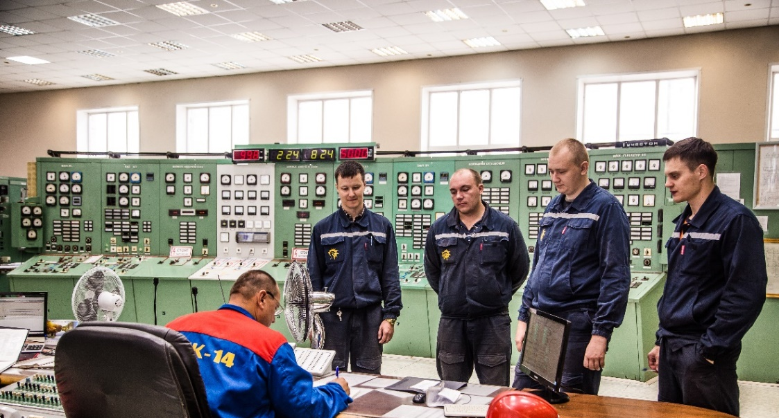
ЛЬГОТЫ И ГАРАНТИИ РАБОТНИКОВ ПАО «ТГК-14»
Занятость
Работнику гарантируется непрерывное обучение с сохранением среднемесячного заработка при направлении работника:
На переподготовку с отрывом от производства;
Для повышения квалификации;
Для участия в семинарах, тренингах, конференциях.

Slide 13
ЛЬГОТЫ И ГАРАНТИИ РАБОТНИКОВ ПАО «ТГК-14»
Здоровье и охрана труда
Для поддержания Вашего здоровья компания возмещает расходы, связанные с прохождением обязательных (при поступлении на работу), а также периодических медицинских осмотров.
Компания проводит комплекс медицинских мероприятий по охране и восстановлению здоровья работников:
Ежегодные, комплексные, целевые осмотры;
Вакцинопрофилактику;
Диспансеризацию.

Slide 14
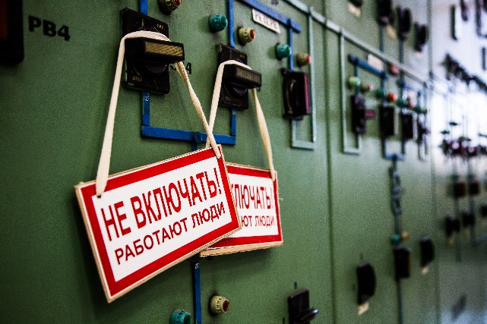
ЛЬГОТЫ И ГАРАНТИИ РАБОТНИКОВ ПАО «ТГК-14»
Здоровье и охрана труда
В случае изменений условий труда на конкретных рабочих местах работодатель в обязательном порядке проинформирует Вас об этом.
В случае потери трудоспособности в связи с увечьем или профессиональным заболеванием предоставляется возможность переподготовки с последующим трудоустройством.
Работодатель обеспечивает обязательное государственное социальное страхование от несчастных случаев и профессиональных заболеваний на производстве.

Slide 15
ЛЬГОТЫ И ГАРАНТИИ РАБОТНИКОВ ПАО «ТГК-14»
Льготы, гарантии и компенсации
Различные выплаты и компенсации Вы получите в случаях, которые обычно не подлежат страхованию, но требуют значительных финансовых затрат:
При рождении ребёнка;
При регистрации брака (впервые);
При увольнении работника в связи с призывом на службу в армию и в других случаях.
Также работники компании могут принимать участие в мероприятиях (профессиональных, спортивных, культурно-досуговых), которые организовываются за счёт средств ПАО «ТГК-14».

Slide 16
ЛЬГОТЫ И ГАРАНТИИ РАБОТНИКОВ ПАО «ТГК-14»
Выплаты стимулирующего характера
Компания предусмотрела также выплаты различного характера в следующих случаях:
При увольнении работника по собственному желанию после установления трудовой пенсии;
По случаю юбилейных дат работникам и неработающим пенсионерам;
Работникам и неработающим пенсионерам к различным праздникам.

Slide 17
ЛЬГОТЫ И ГАРАНТИИ РАБОТНИКОВ ПАО «ТГК-14»
Другие компенсации и льготы работникам
10 дней без сохранения заработной платы для заготовки кормов (по согласованию с работодателем);
Компенсация в размере 50% от установленной платы на электрическую и тепловую энергию;
Частичная компенсация санаторно-курортного лечения;
Доставка до места работы и обратно при отсутствии маршрутов городского и общественного транспорта;
Доставка до места проведения соревнований и обратно при участии работников в корпоративных мероприятиях;
Дополнительные денежные премии по итогам года.
Изменения к КД п.6.6

Slide 18
ЛЬГОТЫ И ГАРАНТИИ РАБОТНИКОВ ПАО «ТГК-14»
Дополнительные поощрения за успехи в работе
Компания всегда поощряет и отмечает своих работников за добросовестный труд. Традиционно вручение таких наград приурочено к праздничным мероприятиям в честь Дня энергетика – 22 декабря.
Денежная премия, ценный подарок, награда законодательных органов и т.д.
Присвоение почётных званий «Ветеран энергетики ПАО «ТГК-14», занесение на Доску Почёта Организации.
Вручение наград, ценных подарков, сувениров, удостоверений осуществляется в торжественной обстановке – на собрании коллектива.
Запись о поощрениях вносится в трудовую книжку.

Slide 19
ЛЬГОТЫ И ГАРАНТИИ РАБОТНИКОВ ПАО «ТГК-14»
Семьям
Компания обеспечивает различные компенсационные выплаты:
На содержание в детских дошкольных муниципальных учреждениях детей работников;
Детям на путёвки в лагеря на территории РФ;
Детям-инвалидам в детских дошкольных учреждениях и приобретение им путёвок в оздоровительные лагеря;
Работникам, имеющим трех и более детей.
А также обеспечивает:
Оплату путёвок в детские оздоровительные лагеря (80% за счёт работодателя);
Покупку детских новогодних подарков (70% за счёт работодателя).

Slide 20
ЛЬГОТЫ И ГАРАНТИИ РАБОТНИКОВ ПАО «ТГК-14»
Культурно-массовая, физкультурная работа
Выделение финансовых средств в размере 0,15 % окладной части фонда оплаты труда для организации культурно-массовой, физкультурной работы
Проведение Спартакиад среди работников Компании;
Участие в городских, краевых, региональных, отраслевых соревнованиях и спартакиадах;
Организация физкультурно-оздоровительных мероприятий;
Проведение корпоративных мероприятий.

Slide 21
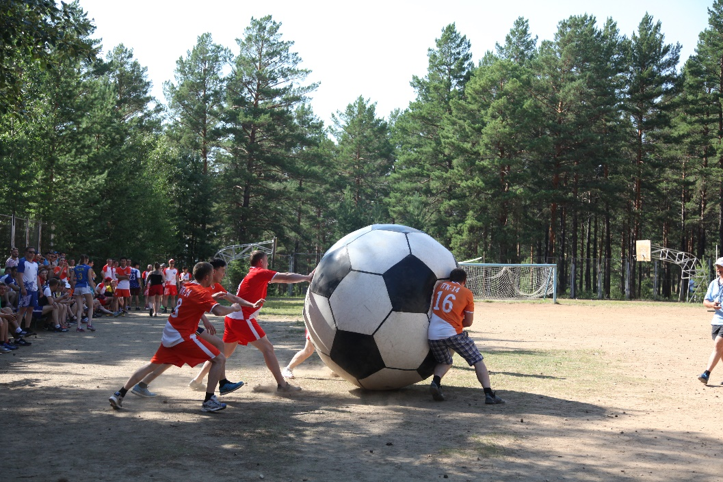
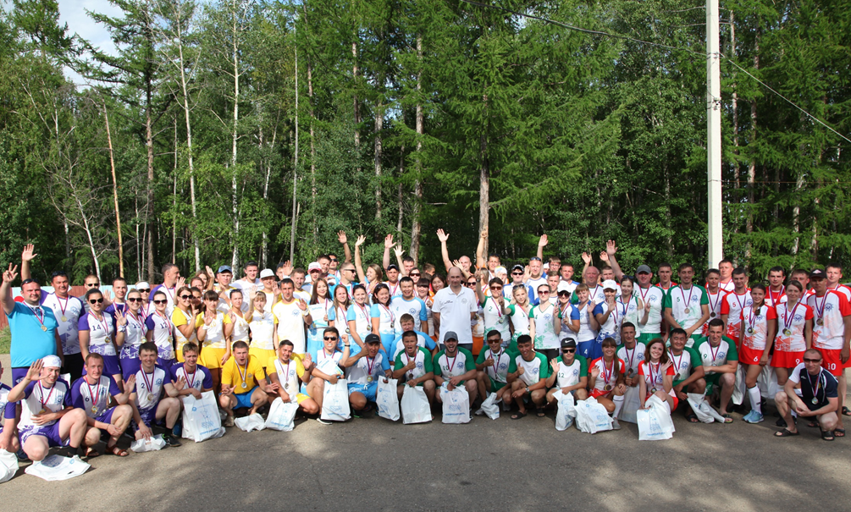
ЛЬГОТЫ И ГАРАНТИИ РАБОТНИКОВ ПАО «ТГК-14»

Slide 22
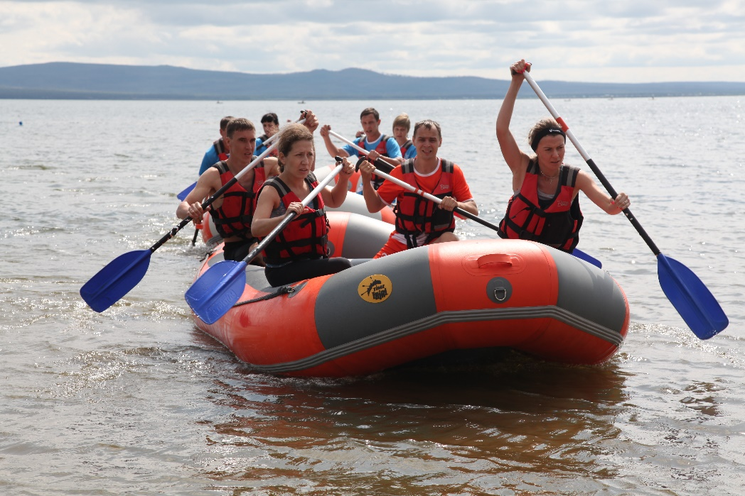
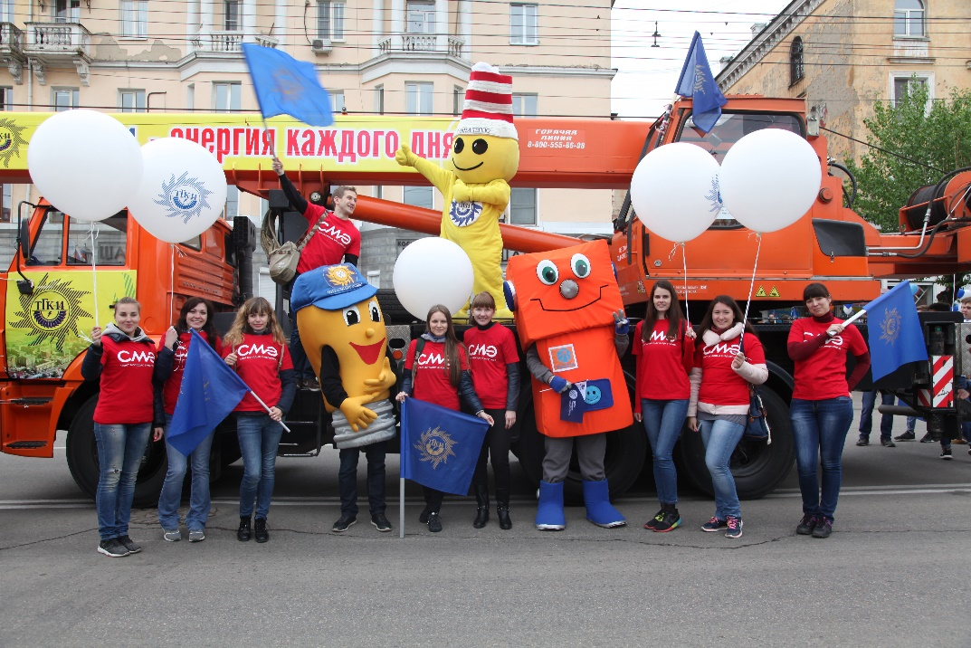

Slide 23
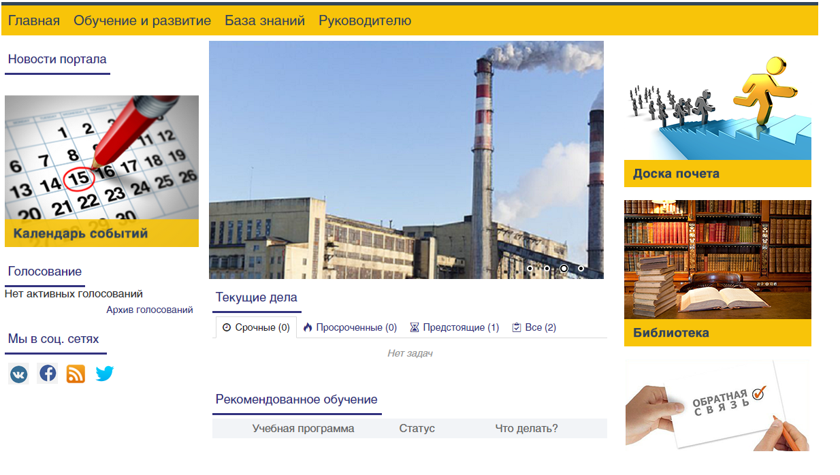
ПРОЕКТЫ. КОРПОРАТИВНЫЙ УНИВЕРСИТЕТ
В 2018 году в ПАО «ТГК – 14» запущен собственный Корпоративный университет:
профессиональное обучение перспективных сотрудников компании без отрыва от производства с применением современных технологий (как собственными силами, так и с привлечением внешних провайдеров обучения),
доступ к обучению на платформе Корпоративного университета доступен из любой точки мира,
более 700 обучающих модулей для развития корпоративных компетенций,
корпоративная библиотека, состоящая из более 2000 электронных и печатных изданий по тематикам, направленным на развитие корпоративных компетенций,
корпоративные тренинги и встречи с интересными людьми.

Slide 24
Спасибо за внимание!

